Slide 1
Ψηφιακή Επεξεργασία Σήματος
Διαλεξη 8^{η}
Μετασχηματισμός Fourier Διακριτού Χρόνου
Ιδιότητες

Slide 2
Ψηφιακή Επεξεργασία Σήματος
Μετασχηματισμός Fourier Διακριτού Χρόνου
Παραδείγματα:
Να βρεθεί ο DTFT του σήματος $x\left[n\right]=1$.

Slide 3
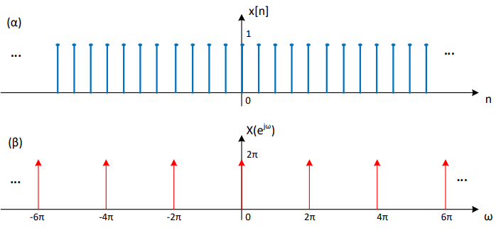
Ψηφιακή Επεξεργασία Σήματος
Μετασχηματισμός Fourier Διακριτού Χρόνου
Παραδείγματα:

Slide 4
Ψηφιακή Επεξεργασία Σήματος
Μετασχηματισμός Fourier Διακριτού Χρόνου
Παραδείγματα:
Να βρεθεί ο DTFT του σήματος $x\left[n\right]=e^{jω_{0}n}, ∀ n, ω_{0}∈(−π, π]$.

Slide 5
Ψηφιακή Επεξεργασία Σήματος
Μετασχηματισμός Fourier Διακριτού Χρόνου
Παραδείγματα:
Να βρεθεί ο DTFT του σήματος $x\left[n\right]=A\cos{(ω_{0}n+φ)}, ∀ n, ω_{0}∈(−π, π]$.

Slide 6
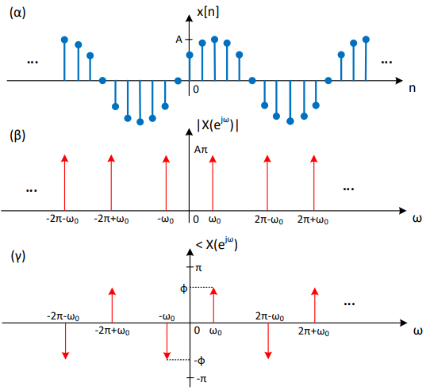
Ψηφιακή Επεξεργασία Σήματος
Μετασχηματισμός Fourier Διακριτού Χρόνου
Παραδείγματα:

Slide 7
Ψηφιακή Επεξεργασία Σήματος
Μετασχηματισμός Fourier Διακριτού Χρόνου
Παραδείγματα:
Να βρεθεί ο DTFT του σήματος $x\left[n\right]=u[n]$.

Slide 8
Ψηφιακή Επεξεργασία Σήματος
Μετασχηματισμός Fourier Διακριτού Χρόνου
Παραδείγματα:

Slide 9
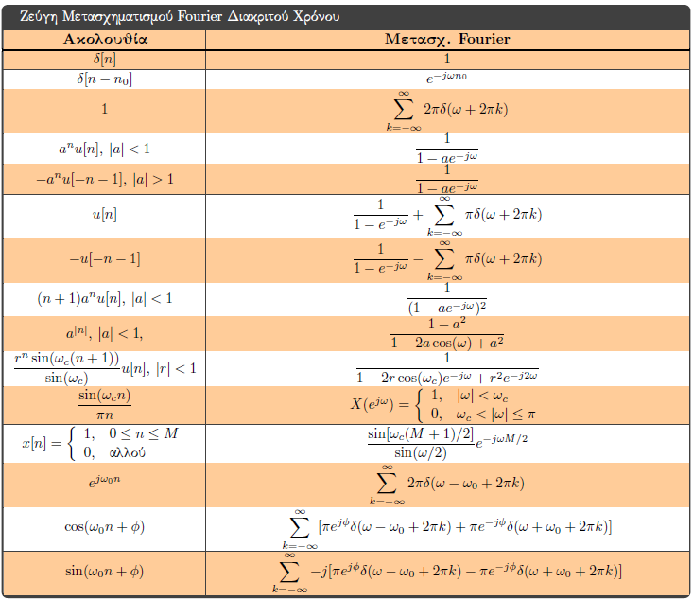
Ψηφιακή Επεξεργασία Σήματος
Μετασχηματισμός Fourier Διακριτού Χρόνου

Slide 10
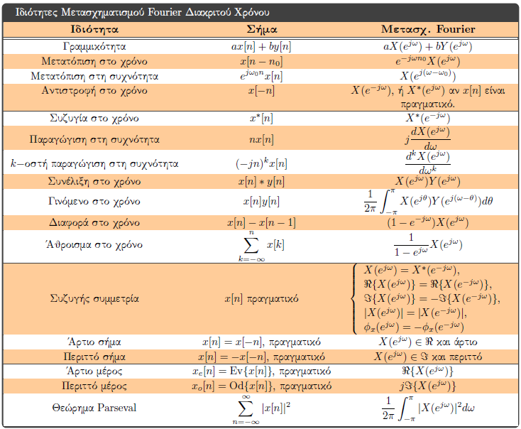
Ψηφιακή Επεξεργασία Σήματος
Μετασχηματισμός Fourier Διακριτού Χρόνου

Slide 11
Ψηφιακή Επεξεργασία Σήματος
Μετασχηματισμός Fourier Διακριτού Χρόνου
Παραδείγματα: Γραμμικότητα

Slide 12
Ψηφιακή Επεξεργασία Σήματος
Μετασχηματισμός Fourier Διακριτού Χρόνου
Παραδείγματα: Γραμμικότητα
Βρείτε το Μετασχ. Fourier του σήματος που φαίνεται στο σχήμα

Slide 13
Ψηφιακή Επεξεργασία Σήματος
Μετασχηματισμός Fourier Διακριτού Χρόνου
Παραδείγματα: Χρονική μετατόπιση

Slide 14
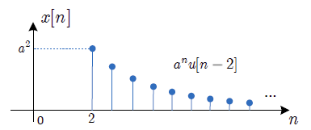
Ψηφιακή Επεξεργασία Σήματος
Μετασχηματισμός Fourier Διακριτού Χρόνου
Παραδείγματα: Χρονική μετατόπιση
Βρείτε το Μετασχ. Fourier του σήματος που φαίνεται στο σχήμα

Slide 15
Ψηφιακή Επεξεργασία Σήματος
Μετασχηματισμός Fourier Διακριτού Χρόνου
Παραδείγματα: Μετατόπιση στη συχνότητα

Slide 16
Ψηφιακή Επεξεργασία Σήματος
Μετασχηματισμός Fourier Διακριτού Χρόνου
Παραδείγματα: Μετατόπιση στη συχνότητα
Βρείτε τον αντίστροφο μετασχ. Fourier του σήματος $Y\left(e^{jω}\right)=X\left(e^{j\left(ω−π\right)}\right)$ αν
$$X\left(e^{jω}\right)=\left\{\begin{matrix}1, \left|ω\right|<ω_{c} \\ 0, ω_{c}<|ω |<π\end{matrix}\right.$$

Slide 17
Ψηφιακή Επεξεργασία Σήματος
Μετασχηματισμός Fourier Διακριτού Χρόνου
Παραδείγματα: στάθμιση στο χρόνο

Slide 18
Ψηφιακή Επεξεργασία Σήματος
Μετασχηματισμός Fourier Διακριτού Χρόνου
Παραδείγματα: στάθμιση στο χρόνο
Βρείτε το μετασχ. Fourier του σήματος $x\left[\frac{n}{2}\right]$, αν $x\left[n\right]=a^{n}u\left[n\right], \left|a\right|<1$

Slide 19
Ψηφιακή Επεξεργασία Σήματος
Μετασχηματισμός Fourier Διακριτού Χρόνου
Παραδείγματα:

Slide 20
Ψηφιακή Επεξεργασία Σήματος
Μετασχηματισμός Fourier Διακριτού Χρόνου
Παραδείγματα: συνέλιξη στο χρόνο

Slide 21
Ψηφιακή Επεξεργασία Σήματος
Μετασχηματισμός Fourier Διακριτού Χρόνου
Παραδείγματα: θεώρημα Parseval

Slide 22
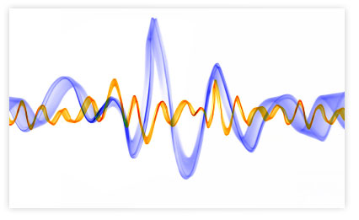
Ψηφιακή Επεξεργασία Σήματος
Συνεχίζεται… ☺

